Slide 1
Haringvlietbrug

Slide 2
Agenda
Opening
Kenmerken Haringvlietbrug
Staat van de Haringvlietbrug
Huidige problemen met de klep van de brug
Einde levensduur klep Haringvlietbrug
Vervanging en Renovatie van de klep
Raakvlakprojecten
Hoe gaan we verder?
Vragen en discussie
RWS bedrijfsinformatie

Slide 3
2. Kenmerken Haringvlietbrug
Bouwjaar 1965
Bascule met vaste brug
Verkeersintensiteit: ca. 65.000 voertuigen per dag (2019), een stijging van 20% ten opzichte van 2015
Brugopeningen: 10-12 per dag in het seizoen, 0-2 per dag er buiten
Door het intensieve gebruik – veel vrachtverkeer – bereikt de Haringvlietbrug sneller dan verwacht het einde van zijn levensduur
RWS bedrijfsinformatie

Slide 4
3. Staat Haringvlietbrug
Beweegbaar deel
Vermoeiing hoofdliggers
Vervanging aluminium rijdek
Problemen met bevestiging rijdek
Vervanging bewegingswerk
Bediening en besturing vervangen
Vast deel
Herberekening in 2021
Versterkingsontwerp gemaakt
RWS bedrijfsinformatie

Slide 5
4. Huidige problemen met de klep van de brug
Klemmen waarmee rijplaten aan de klep zijn bevestigd trillen los
210 platen, 700 klemmen
Risico dat de platen loskomen. Kan onveilige situaties opleveren voor (vaar)weggebruikers
Wekelijks worden de klemmen gecontroleerd en aangedraaid
Met nieuwe aannemer (vanaf 1 juni 2021) wordt oplossing gezocht
Inschatting herstel: ca. 6 weken
RWS bedrijfsinformatie

Slide 6
Consequenties voor scheepvaart en wegverkeer
Brug gestremd voor hoge scheepvaart
Draaiing is één keer per week mogelijk na inspectie klemmen
Maximum snelheid op de brug is teruggebracht naar 100 km/ per uur (ook in de nacht)
Overleg met Stakeholders loopt
RWS bedrijfsinformatie

Slide 7
5. Klep Haringvlietbrug einde levensduur
Uit inspecties en berekeningen blijkt dat de klep begin 2023 einde levensduur is
Draaipunten, hoofd- en dwarsliggers van de brug vertonen vermoeiingsverschijnselen. Bediening van de brug leidt tot snelle toename van de slijtage
Ná 1-1-2023 is het niet meer verantwoord om de brug te bedienen. Risico op bezwijken klep. RWS bedient veilig of bedient niet
Hoge scheepvaart (>13 meter) kan de brug niet meer passeren
RWS bedrijfsinformatie

Slide 8
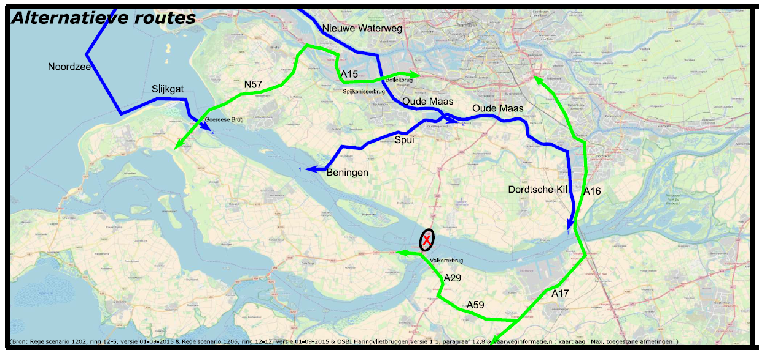

Slide 9
6. Vervanging & Renovatie beweegbare brug
Civiel
Bediening, besturing & bewaking
Vervanging val, inclusief ballastkist en draaipunten
Vervanging bewegingswerk
Vervanging voegovergangen
Overig
Amoveren bedienhuis?
Vervanging systemen door bouwblokken
Bediening op afstand (Volkerak)
CE markering
Aanpassen diverse verkeerssystemen
Aanpassingen basculekelder
RWS bedrijfsinformatie

Slide 10
Verwachte hinder werkzaamheden renovatie
Inschatting hinder onder voorbehoud
Wegverkeer
Meerdere weken aaneengesloten afsluiting in beide richtingen (incl. parallelbaan)
Ca. 10 nachtafsluitingen in beide richtingen (incl. parallelbaan)
Vaarwegverkeer
Ca. 4 maanden stremming (voor hoge scheepvaart) door renovatie, daadwerkelijke stremming brug zal langer zijn
RWS bedrijfsinformatie

Slide 11
7. Raakvlakprojecten
RWS bedrijfsinformatie

Slide 12
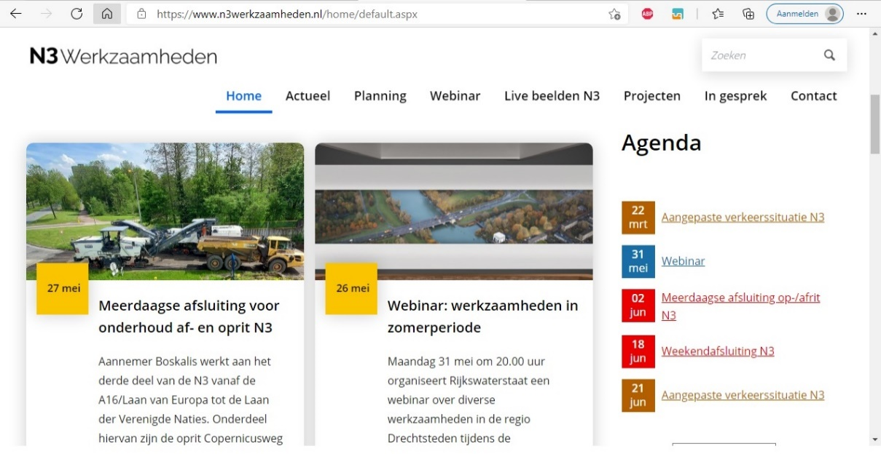
8. Hoe gaan we verder?
Uitwerken planning
Mogelijkheid versnellen
Incentives aannemer
Communicatieaanpak
RWS bedrijfsinformatie

Slide 13
9. Vragen en discussie
RWS bedrijfsinformatie

